Slide 1
Optical Flow(OF)
Name:Michael Chan
Major:Opti-electric Information
Acquisition and Processing
SID:52160745105

Slide 2
Contents
LOGO
1
The Basis of Optical Flow
2
The Classical Optical Flow
3
The Rearch Team and Brox OF
4
The Direction of Rearch
5
The Variational Optical Flow
6
The Dissertation Preparation
7
The Prospect and Summary

Slide 3
Optical Flow(OF)
LOGO
1
The Basis of Optical Flow
1950s By James J . Gibson —— Optical flow^{[1]}
What's Optical Flow(OF) ?
Optical flow(光流) is the distribution of apparent velocities of movement of brightness patterns in an image. Optical flow can arise from relative motion of objects and the viewer^{[1]}.
So-called Optical flow is ......
[1] Gibson.The peception of the visual world[M].1950.

Slide 4
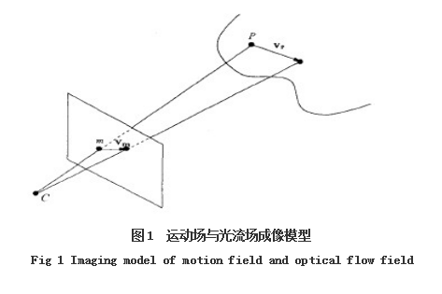
Optical Flow(OF)
LOGO
What's Optical flow field(光流场) ?
What's velocity field (速度场)?
What's motion field (运动场)?

Slide 5
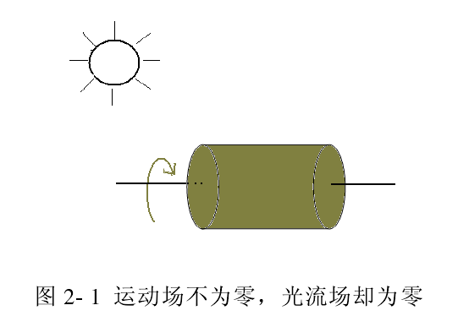
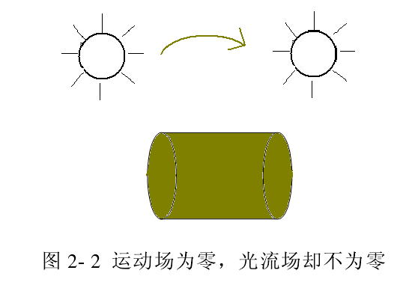
Optical Flow(OF)
LOGO
Optical flow field = ？= Motion field
Uniformity

Slide 6
Optical Flow(OF)
LOGO
2
The Classical Optical Flow
2.1
Optical flow computing method
2.2
The assumption of classical OF
2.3
Horn and Schunck (H-S)
2.4
Lucas and Kanade (L-K)

Slide 7
Optical Flow(OF)
LOGO
2.1
Optical flow computing method
The method based on matching^{[3]}
The method based on gradient^{[2]}
OF method
The method based on
phase^{[4]}
The method based on energy
The method of Neural dynamics^{[5]}

Slide 8
Optical Flow(OF)
LOGO
2.2
The assumption of classical OF
The Two Assumption ?
Lightness constancy assumption
Speed smooth assumption
[2] 胡以静，胡跃明等.基于光流的运动分析理论及应用[J].计算机测量与控制
.2007.15(2):219-221.
[3]路子赟.光流场及其若干优化技术研究[D].博士论文.合肥工业大学.2016.6
[4]FLEET D J，JEPSON A D．Computation of component image velocity
from local phase information[J]．Int J Comp Vision．1990，5：77-104.
[5]Grossberg S, Mingollaa E. Neural dynamics of visual motion perception:
local detection and global grouping. In: Carpenter G A, Grossberg S
eds. Neural networks for vision and image processing, Massachusetts:
M IT Press, 1992: 293-342.

Slide 9
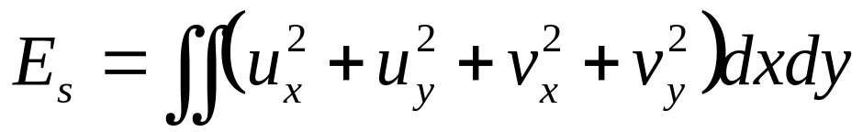
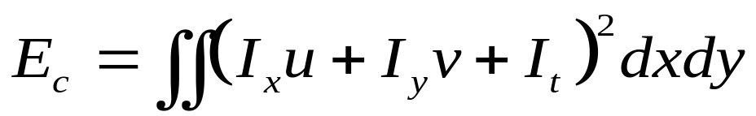
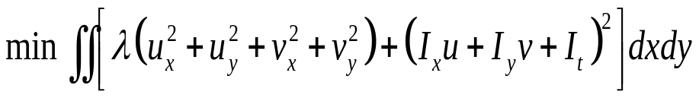
Optical Flow(OF)
LOGO
2.3
Horn and Schunck (H-S)^{[6]}
minimization
[6]Horn B K P,Schunck B G. Determining optical flow[J]. Artificial Intelligence, 1981; 17: 185-204.

Slide 10

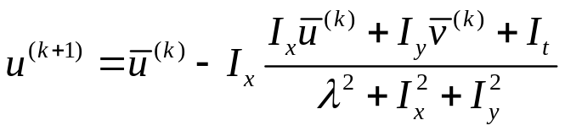

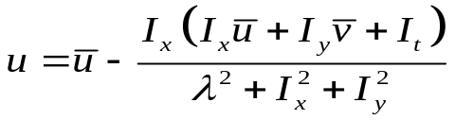
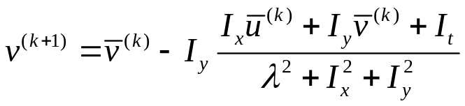
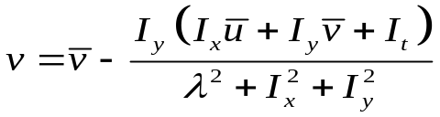
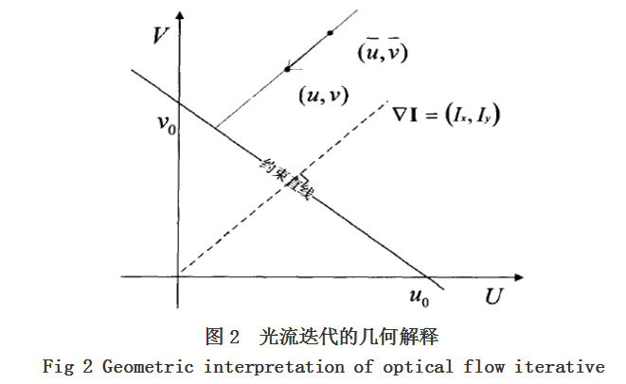
Optical Flow(OF)
LOGO
SOR

Slide 11
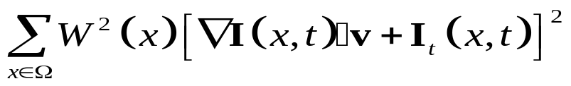
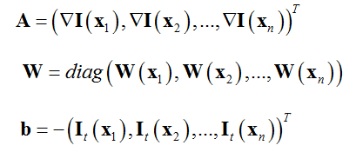



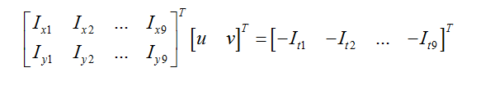
Optical Flow(OF)
LOGO
2.4
Lucas and Kanade (L-K)^{[7]}
[7]LUCAS B, KANADE T. An iterative image registration technique with
an application to stereo vision[C]//DARPA Image Understanding
Workshop, 1981:121- 130.

Slide 12
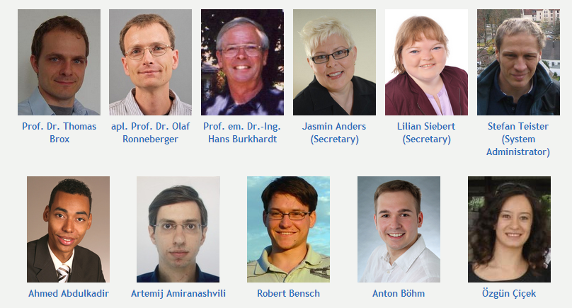
Optical Flow(OF)
LOGO
www.themegallery.com
3
The Rearch Team and Brox OF
Thomas Brox Team
Thomas Brox :High Accuracy Optical Flow Estimation Based on a Theory for Warping

Slide 13
Optical Flow(OF)
LOGO
Brox.T Optical Flow
3D Reconstruction
4
Convolutional Networks
3
Image and Video Segmentation
2
Motion Estimation and Optical Flow
1
1.High accuracy optical flow estimation based on a theory for warping
2.Object segmentation by long term analysis of point trajectories
3.Generating Images with Perceptual Similarity Metrics based on Deep Networks
4.Dense 3D Reconstruction with a Hand-held Camera

Slide 14
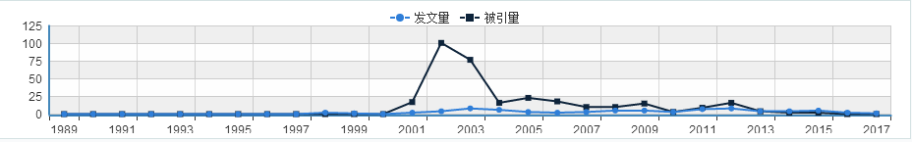
Optical Flow(OF)
LOGO
www.themegallery.com
[1]*陈震, 危水根, 孙开琼, 江少锋. 图像序列光流计算技术及其应用[M], 电子工业出版社, 27.4万字, 2012.
[2]*陈震, 张聪炫, 晏文敬 等. 基于图像局部结构的区域匹配变分光流算法[J]. 电子学报，2015,43(11): 2200-2209.
[3]*Chen Zhen, Zhang Congxuan, Li Ming. Coarse-to-fine Optical Flow Estimation with Image Structure Tensor[C]. 2013 IEEE 6th International Congress on Image and Signal Processing, 2013:741-746.
[4]*Chen Z, Zhuo L, Sun K Q, Zhang C X. Extrinsic Calibration of a Camera and a Laser Range Finder using Point to Line Constraint[J], Procedia Engineering, 2012, 29:4348-4352, 2012.
ChenZhen Team

Slide 15
Optical Flow(OF)
LOGO
4
The Direction of Rearch
研究直线和曲线的光流场计算技术
由光流场重建物体三维运动和结构的研究
研究光流场计算基本公式的不连续性
研究解决光流场计算不适定问题的方法

Slide 16

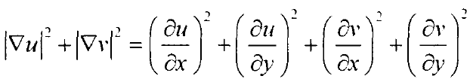
Optical Flow(OF)
LOGO
5
The Variational Optical Flow
1981——Horn and Schunck(HS)提出亮度恒定假设
Data item
Horn和Schunck认为分布在同一物体表面上的速度分带应该是连续、均匀变化的，且是相似分布的。根据这一假设而建立平滑约束方程：
Smooth item

Slide 17
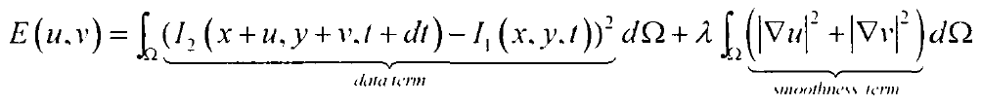
Optical Flow(OF)
LOGO
全局光流方程：
采用变分技术即（Euler-Lagrange变换）
将上式全局光流方程转换为以（u，v）为未知量的偏微分方程组来求解光流场，因此称该技术为变分光流法

Slide 18
Optical Flow(OF)
LOGO
变分原理
变分原理普遍的存在于自然界中，变分原理阐述着自然界中泛函极值和临界
点的问题。比如底线问题、等周问题等等。它把大量难题阐述为来计算含有约束
条件下的对象函数。在经典力学中，Hamilton 最小作用理论被广泛遵照，运动法
则相应的运动方程即为求解其中一个泛函的Euler方程。可以说把Euler方程与泛
函极值求解关联了起来。这样就使计算光流难题转为计算泛函极值难题。
关于图像序列基于变分理论的光流求解手段依据其卓越的性能作为现在光流
求解的重要方法之一。它的核心出发点为使计算光流的想法转变为计算能量泛函
极值的想法，变分光流求解的核心就是怎样计算能量泛函的极值，变分光流求解
模式核心是由数据项与平滑项构成，其通过不一样的方式抑制光流求解的误差，
想构造出含有高精度、鲁棒性好等优点的求解模式，那么需要对数据项与平滑项
有更为清楚和细致的认识。

Slide 19
LOGO
Optical Flow(OF)
6
The Dissertation Preparation
局部L-K方法
灰度守恒假设
RGB
变分光流
全局H-S方法
laplacian守恒假设
非二次惩罚函数
金字塔

Slide 20
LOGO
Optical Flow(OF)
7
The Prospect and Summary
图象光流场计算技术虽已取得一些进展,并已得到了许多很好的算法,但在下列方面还有待于进一步研究：
2
3
1
现有的光流场计算技术大多是基于点进行计算的,而对图象中特征最为明显的直线和曲线的光流计算技术则研究较少.是否可以通过给出直线和曲线的光流概念和光流运动方程组来建立用于直线和曲线光流场计算的数学模型,以便可以更方便地获取物体三维结构和运动.
将基于特征的方法和基于光流场的方法相结合起来,以开展恢复三维物体结构和运动的研究
较少.是否可以将基于特征的方法和基于光流场的方法相结合起来,以恢复三维物体的结构和运动.
是否可以借鉴灰度时变图象光流场计算的研究成果和实验方法,以便利用彩色时变图象中更丰富的信息来从彩色时变图象中获取二次光流场(即加速度场)信息.

Slide 21
Optical Flow(OF)
光流应用
光流算法
定位
无人机
无人车

Slide 22
Thank You !

